Slide 1

ЗВІТ КЕРВНИКА
ЗДО № 179 «Дивосвіт» за 2025 – 2026 навчальний рік
Оксани Лізунової
Підсумки роботи та перспективи розвитку

Slide 2

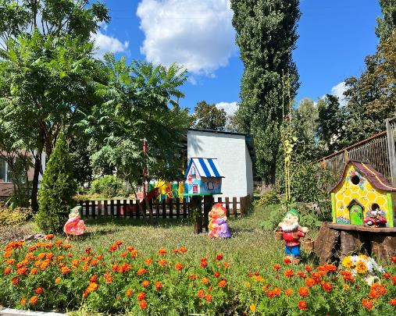
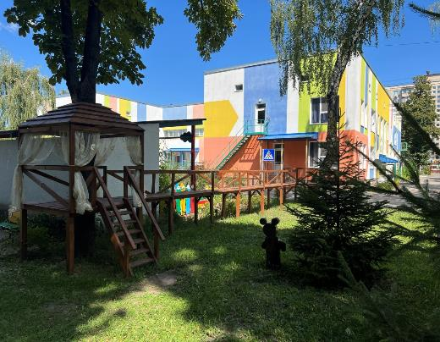
Місія закладу: Безпечний простір для зростання, дослідження та щасливого дитинства
Мережа закладу: • 12 вікових груп • 8 інклюзивних груп
Вихованці: • 251 дитина • у т.ч. діти з ООП та соціальних категорій
Колектив: • 63 працівники • 35 педагогів • фахівці: практичний психолог, вчитель-логопед, соціальний педагог, вчитель англійської мови, керівник гуртка.

Slide 3

Кадрове забезпечення та управління персоналом
Освітній рівень педагогічних працівників: вища – 23, неповна вища – 10, студенти – 2, більше ніж 1 вища – 4.
С
За результатами атестації у 2025 році з 15 педагогічних працівників: 5 педагогів отримали вищу кваліфікаційну категорію, 3 педагоги — І кваліфікаційну категорію, 7 педагогів — ІІ кваліфікаційну категорію.

Slide 4
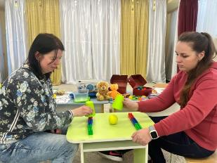
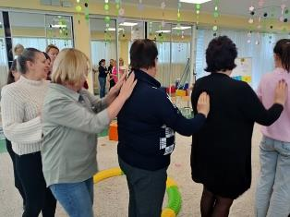
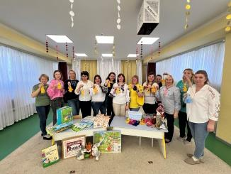
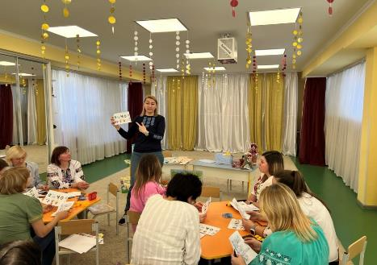
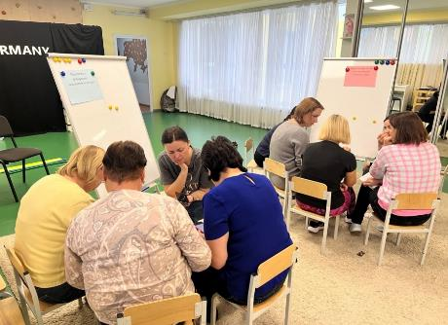
Розвиток професійної компетентності педагогів
системна участь у школах педагогічної майстерності, семінарах, практикумах, вебінарах, тренінгах;
впровадження сучасних освітніх технологій;
розвиток творчого потенціалу та фахової майстерності педагогів;
науково-методична співпраця з Національний педагогічний університет імені М.П. Драгоманова;
методичні консультації, практико-орієнтовані семінари, тренінги та майстер-класи за участю викладачів університету;

Slide 5
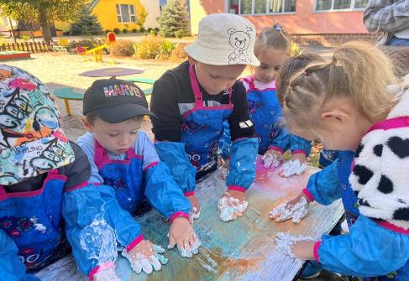
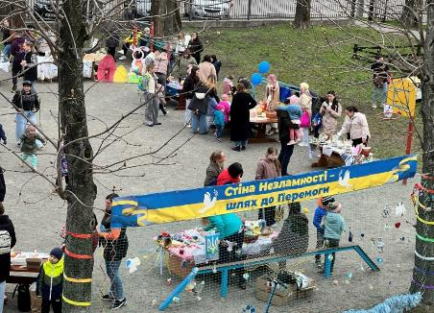
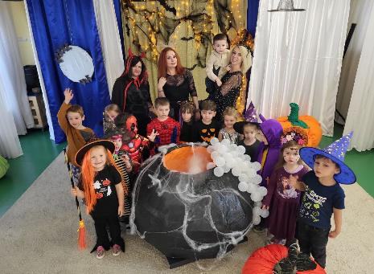
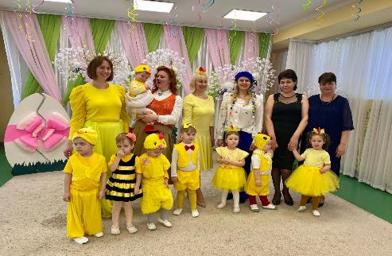
Освіта майбутнього: якість у кожному рішенні
Збереження та зміцнення здоров’я дітей.
Безпечне освітнє середовище
Патріотичне виховання.
Психологічний комфорт і підтримка
Навчання через дослідження і відкриття

Slide 6
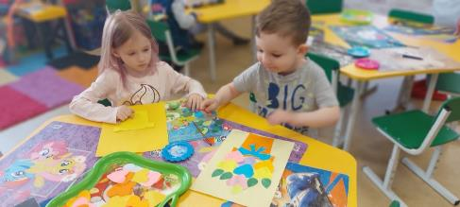
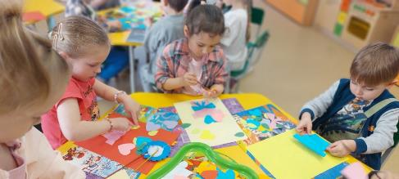
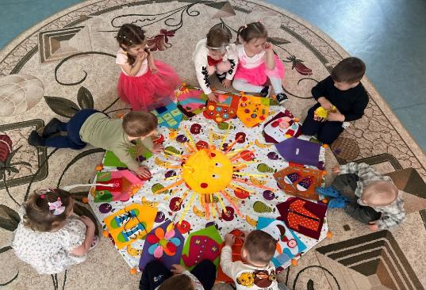
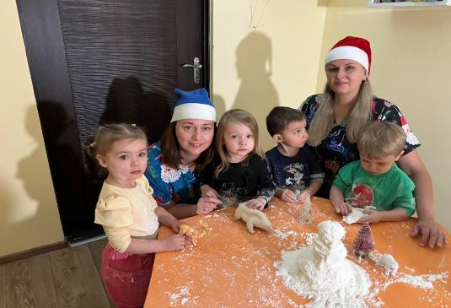
Світ навчання та розвитку
Інтерактивні методи навчання
STEM – освіта та дослідницька діяльність
Арт-педагогіка, LEGO-ехнології.

Slide 7
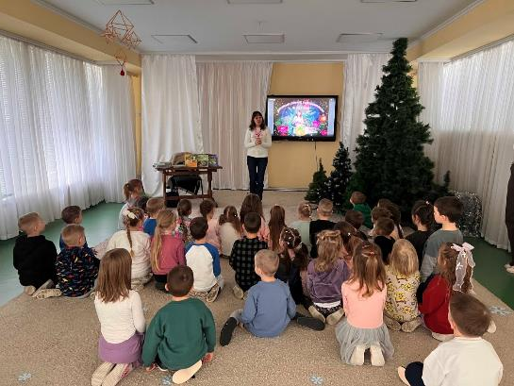
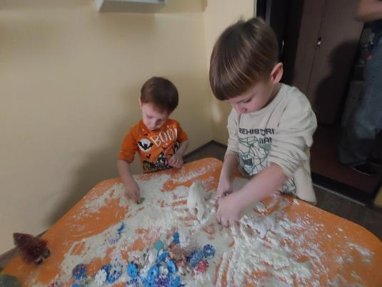
Досягнення року
Фестиваль дитячого кіно — коли кожна група стає знімальною площадкою, а вихователь трохи режисером, трохи оператором і трохи «виправте ще раз, будь ласка»
Рік науки в закладі — коли діти раптом починають експериментувати так, що вдома навіть сіль і вода стають «лабораторією»
Співпраця з НАПН України — коли наука і практика офіційно домовились дружити й разом «прокачувати» освіту
«Казкові уроки» з Лілією Гудзь — коли діти раптом дізнаються, що книги не виростають у бібліотеці, а їх хтось реально пише (і це майже як магія ✨)
Місто професій «Скілвіль» — це ігровий простір, де діти приміряють на себе різні професії: сьогодні ти лікар, завтра шеф-кухар, а післязавтра вже ведучий новин. І все це — без справжніх черг і кави «на винос»

Slide 8
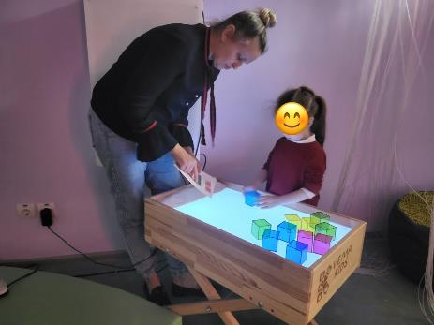
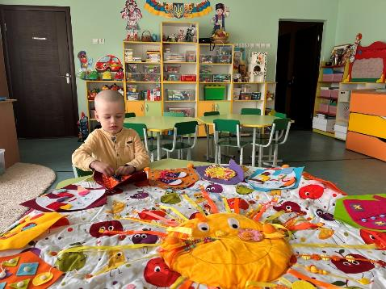
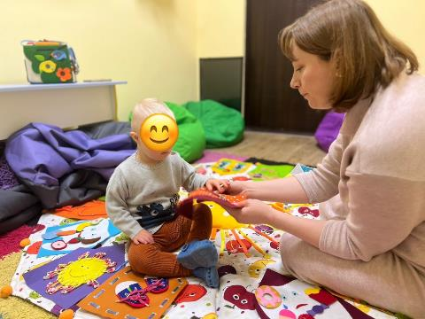
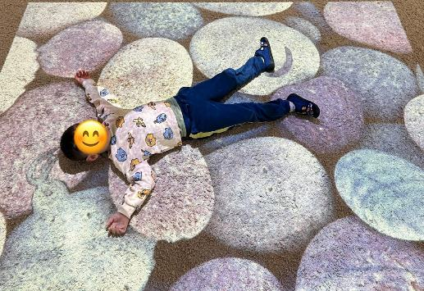
Інклюзія та підтримка дітей
8 інклюзивних груп і 18 дітей з особливими освітніми потребами
Індивідуальний супровід розвитку кожної дитини.
Злагоджена робота команди фахівців (психолог, логопед, соціальний педагог)

Slide 9
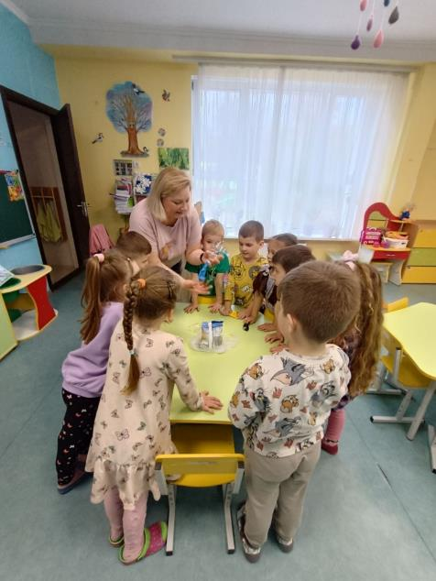
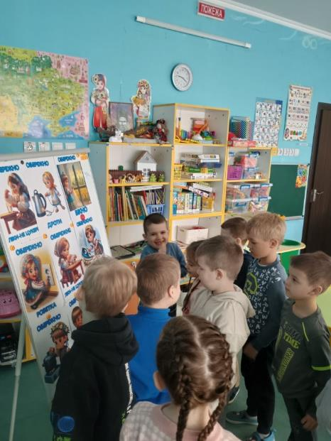
Внутрішня система якості освіти
Моніторинг досягнення вихованців;
Аналіз освітнього середовища
Самооцінювання якості освітніх процесів;
Узагальнення результатів

Slide 10
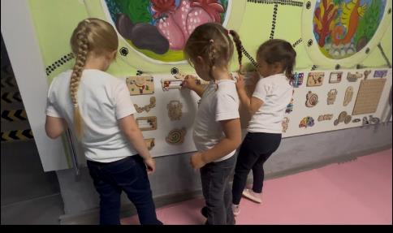
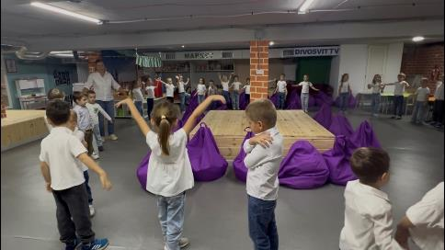
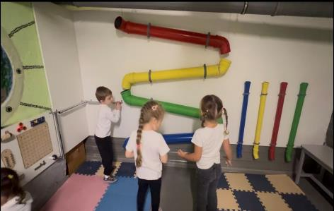
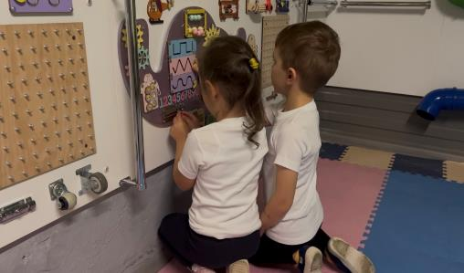
Безпека та захист дітей
Сучасне та безпечне укриття для учасників освітнього процесу та організація безперервного освітнього процесу в укритті
Злагоджені дії під час сигналу “Повітряна тривога” та створення безпечного середовища без випадків травматизму

Slide 11
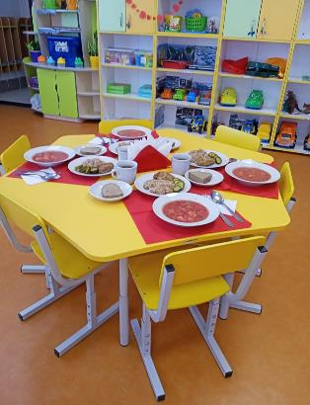
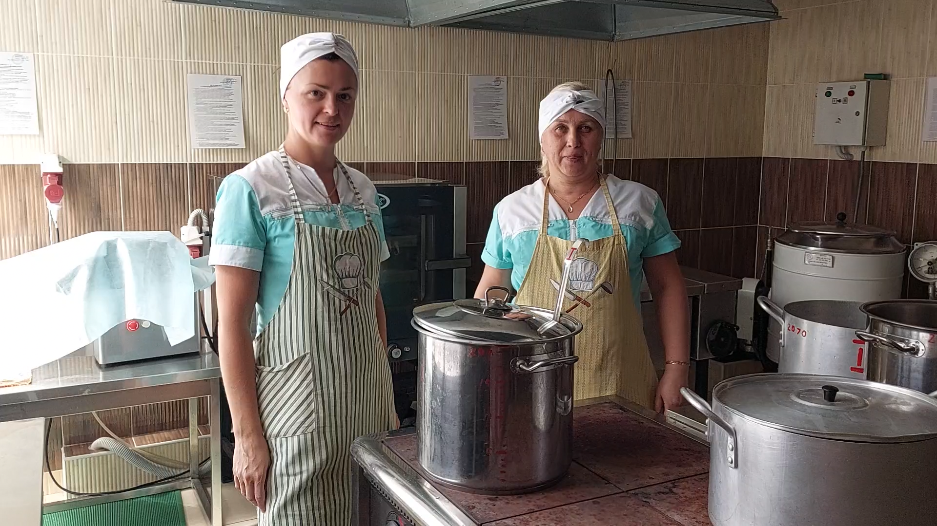
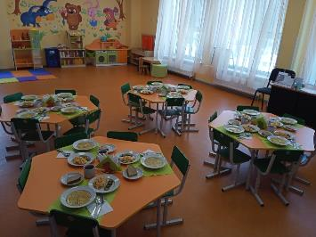
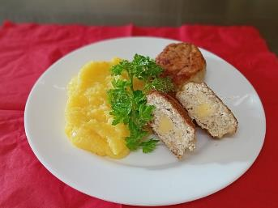
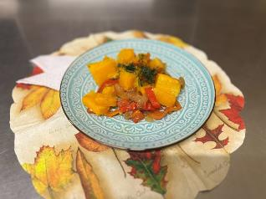
Медичне забезпечення та харчування
Харчування є збалансованим, корисним і різноманітним.
Безперервність харчування навіть в умовах відключення світла
Вишукана подача страв і гарна сервіровка столу.
Працівники харчоблоку забезпечують охайність і порядок на робочих місцях.

Slide 12
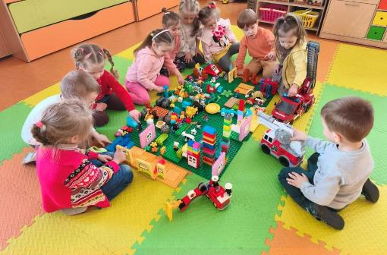
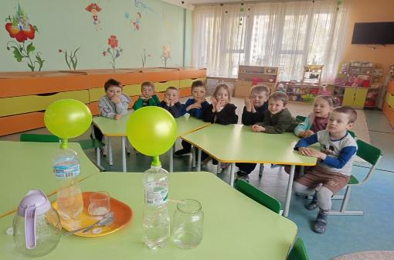
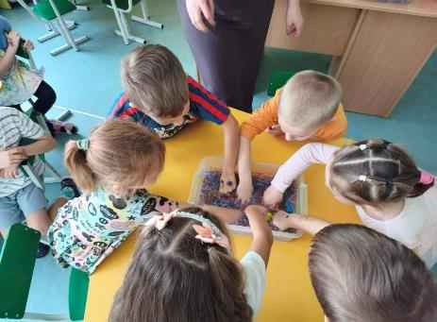
Матеріально-технічна база закладу
Оновлення освітнього простору. Поступове покращення та модернізація групових приміщень та укриття для комфортного та безпечного перебування дітей.
STEM-простори для розвитку. Створено сучасні навчально-ігрові осередки для дослідницької діяльності, експериментування та розвитку інтересу до науки.

Slide 13
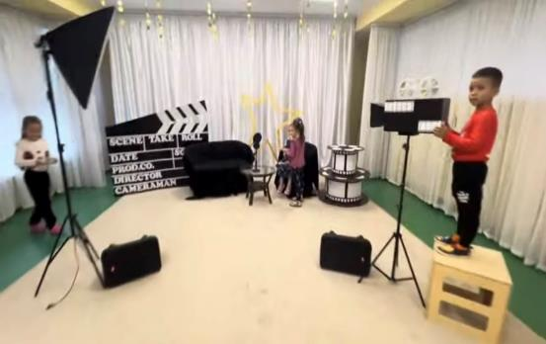
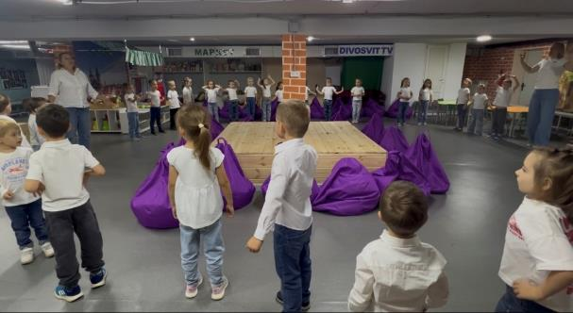
Матеріально-технічна база закладу
Літературна стежина Шевченка — також на території закладу створено тематичний простір просто неба, де діти знайомляться з творчістю Тараса Шевченка в цікавій, доступній та ігровій формі, поєднуючи природу, слово і українську культуру.
Безпечне укриття на 322 осіби. Створено сучасний захищений простір для перебування дітей і працівників у разі надзвичайних ситуацій.
Енергетична автономність. Заклад оснащено генератором та інвертором для стабільного функціонування в умовах відключень електроенергії.

Slide 14
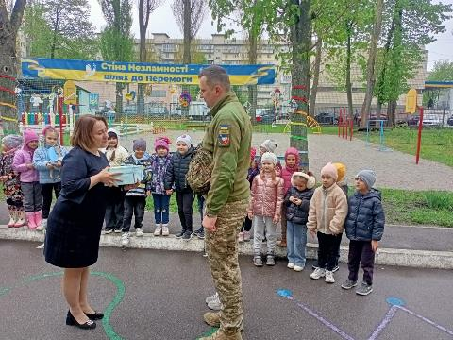
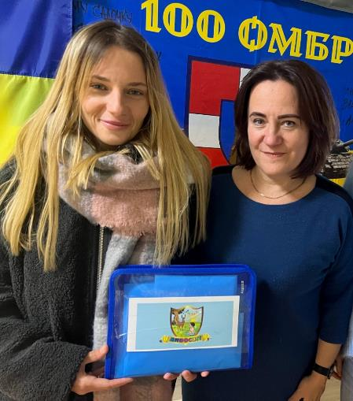
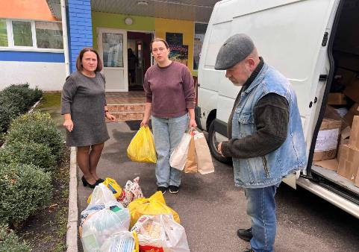

Громадська та доброчинна діяльність
Підтримка збройних сил України;
Долучення до всеукраїнської благодійної ініціативи «CHARITY MONDAY»;
Долучення до акції «Подарунки для дітей Херсонщини;
Підтримка центрів порятунку тварин…

Slide 15
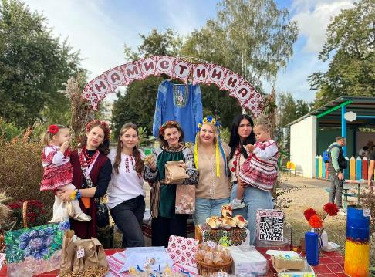
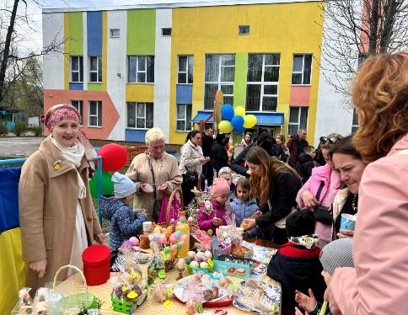
Співпраця з батьками
Онлайн-комунікація
Оперативна взаємодія через цифрові платформи, що забезпечує постійний зв’язок між педагогами та батьками. Спільні заходи
Організація свят, проєктів, майстер-класів та тематичних подій, які об’єднують дітей, батьків і педагогів.
Партнерська взаємодія
Формування довірливих і відкритих стосунків, спрямованих на спільну підтримку розвитку та добробуту дитини.
Консультації та зустрічі
Регулярні індивідуальні та групові консультації з метою підтримки розвитку дитини та обговорення актуальних питань виховання.

Slide 16
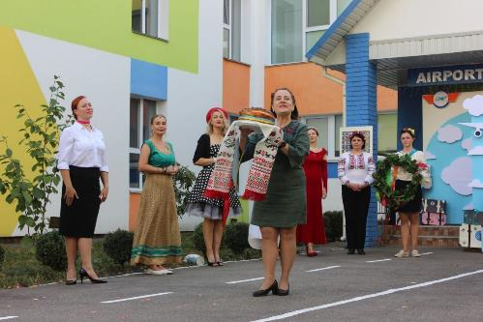
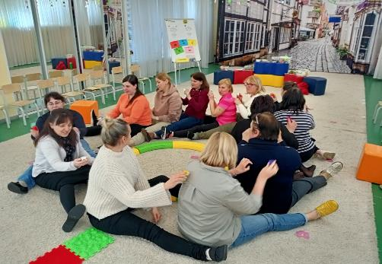
Сучасні виклики та потреби закладу
Кадровий дефіцит
Потреба у залученні та підтримці кваліфікованих фахівців для забезпечення якісного освітнього процесу.
демографічні зміни Зниження народжуваності та міграційні процеси впливають на наповнюваність груп, що зумовлює потребу в активному розвитку закладу та підвищенні його конкурентоспроможності.
Формування та підтримка позитивного іміджу закладу
Постійна робота над підвищенням престижу ЗДО через якість освітніх послуг, відкритість, комунікацію з громадою та презентацію досягнень.
Цифровізація освітнього процесу
Потреба у подальшому впровадженні сучасних цифрових технологій та оновленні технічного забезпечення.
Психоемоційне навантаження учасників освітнього процесу Збереження психологічного здоров’я дітей і педагогів та розвиток системи підтримки.
Розвиток інклюзивної освіти
Забезпечення якісного супроводу дітей з ООП та розширення ресурсних можливостей закладу.

Slide 17
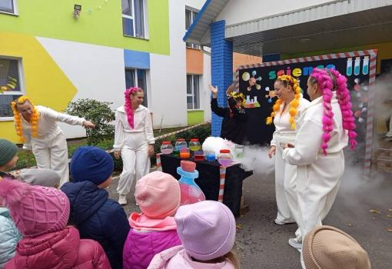
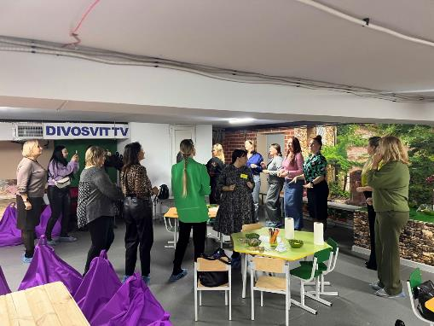
Шлях розвитку і нових можливостей
Розвиток інклюзивного середовища
Подальше вдосконалення системи підтримки дітей з ООП, розширення можливостей для їхнього повноцінного розвитку та соціалізації.
Впровадження цифрових технологій
Розширення використання сучасних цифрових інструментів в освітньому процесі для підвищення його якості та доступності.
Розвиток STEAM-освіти
Інтеграція науки, технологій, інженерії, мистецтва та математики для формування у дітей дослідницького мислення та креативності.
Розширення партнерств
Зміцнення співпраці з батьками, освітніми установами, науковими та громадськими організаціями для спільного розвитку закладу.

Slide 18
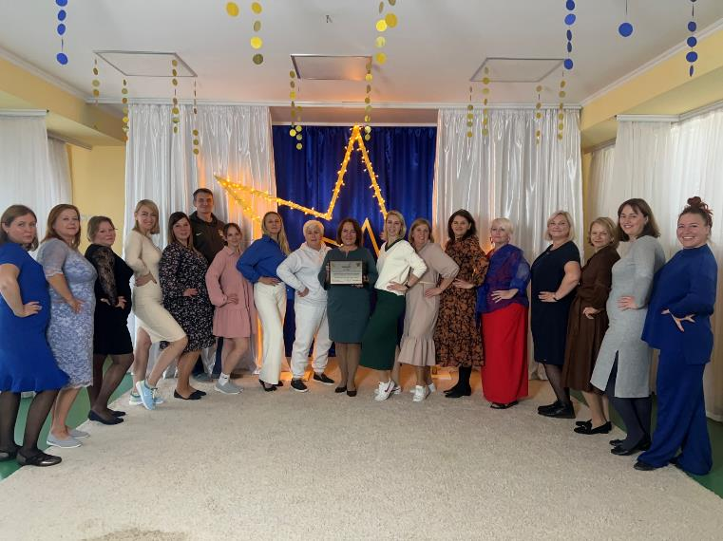
Дякуємо за увагу!
Попереду — нові звершення і можливості!

